Slide 1
REUSSIR l’OBJECTIF de ZERO ARTIFICIALISATIOn NETTE en
compatibilité avec le BESOIN EN LOGEMENTS
Club-planif-41 / 22-02-2024
Ecole de la Nature et du Paysage / INSA-Val de Loire BLOIS

Slide 2
Un rapport en 3 grandes Parties :
I – Un mécanisme d’étalement urbain qui ne peut plus perdurer
-Une logique tenant peu compte des fonctionnalités environnementales
-Une confusion entre consommation d’espace et réponse aux besoins en logements
-Oublier le « zéro » pour construire de nouveaux modèles d’aménagement
II – Des possibilités pour atteindre le ZAN
-De réelles marges de manœuvre dans les zones déjà artificialisées
-Enjeux pour réussir le recyclage des villes
III – Préconisations pour ouvrir les possibles d’une réussite de la Zéro Artificialisation Nette
-Susciter l’envie de recycler le cadre bâti
-Etablir une stratégie de recyclage des espaces construits

Slide 3
Un modèle consommateur d’espace
Ces 50-60 dernières années, processus d’urbanisation qui s’est accéléré, caractérisé par un modèle d’étalement de faible densité urbaine.
Avec un périurbain très développé (Tours, Orléans = 30 à 40 km).
Un modèle qui se poursuit / imaginaire collectif très puissant.
Mais un modèle en pleine reconfiguration aujourd’hui (grande diversité de profils dans le périurbain, décohabitation, développement locations touristiques, télétravail… ) >> tension marchés habitat.

Slide 4
Constats pour la région Centre - Val de Loire
→ Un rythme de consommation d’Espaces Naturels Agricoles et Forestiers (ENAF) qui a cru trois fois plus vite que la démographie en Centre-Val de Loire entre 2011 et fin 2020.
→13 934 ha ont été artificialisés entre 2011 et fin 2020 dans les territoires de la région, dont la majorité pour de l’habitat (66%).
→On assiste également à un découplage entre le nombre de mise en chantier de logements et l’évolution du nombre de ménages supplémentaires par an.

Slide 5
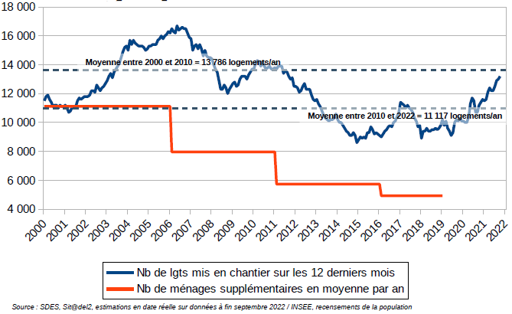
Un modèle consommateur d’espace

Slide 6
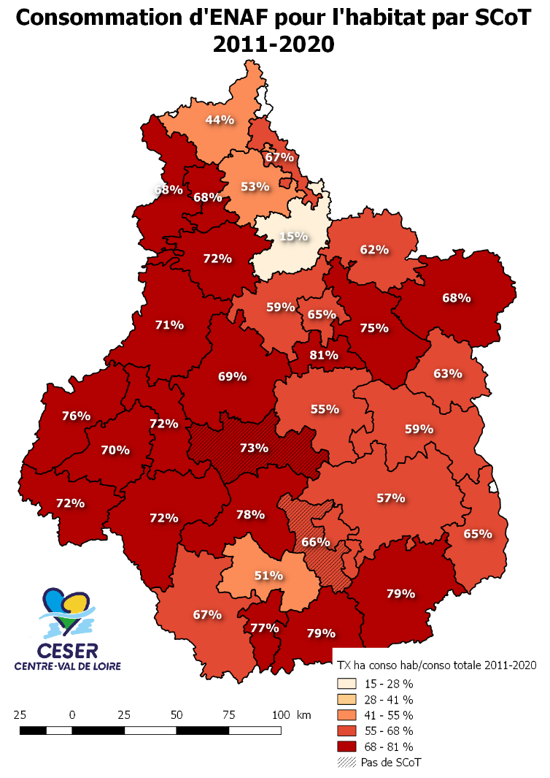
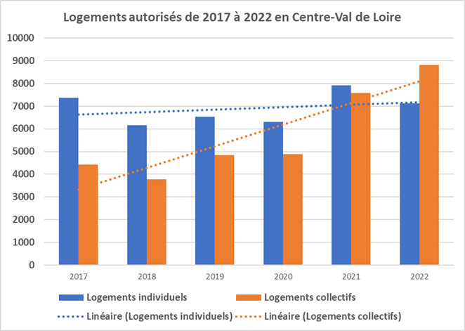
Un modèle consommateur d’espace

Slide 7
Effets négatifs et cumulatifs de l’étalement urbain
→ Un Constat partagé depuis une vingtaine d’année, en France et ailleurs :
Destruction biodiversité(perte de sol, réduction et fragmentation espaces…) /perte de fonctionnalités écologiques (phénomènes d’imperméabilisation, îlots de chaleur..)
Mise en concurrence avec les enjeux de préservation de nos espaces de cultures indispensables à notre autonomie alimentaire
Effet de standardisation avec une part construite de faible qualité (isolation, architecture)
Surcoûts engendrés : pour la collectivité (voierie, réseaux), pour les ménages (mobilité)
→ Dans un contexte d’urgence climatique :
Risques de renforcement des inégalités : périurbain subit (mobilité, précarité énergétique…)

Slide 8
La genèse du ZAN
Loi Solidarité Renouvellement Urbain (SRU)-2000 : prône une utilisation économe et équilibrée des espaces.
Loi Grenelle II (2010) : demande l’établissement d’objectifs chiffrés de réduction consommation espace dans SCoT et PLU
Loi Climat et Résilience , établi un volet « ZAN » avec des objectifs chiffrés :
  Division par deux consommation espaces artificialisés (ENAF) entre 2021 et 2030, puis réduction par tranches de 10 années.
  2050 = autant d’espaces artificialisés que d’espaces « renaturés » en une année = concept d’une « Zéro Artificialisation Nette ».

Slide 9
La peur du « Z.A.N »
L’application de la loi inquiète beaucoup d’élus locaux : le « zéro » est ressenti comme un frein pour le développement des territoires, et plus particulièrement pour les communes rurales.
→Une approche sereine des enjeux doit permettre de déconstruire certains à priori :
Confusion : consommation d’espace = « augmenter la population » = « développement »
→ Nécessité d’établir un autre récit , de montrer les possibilités d’un autre développement et d’autres solutions

Slide 10
Le risque d’une logique simplement arithmétique
Traduction de la loi ZAN, en Centre-Val de Loire :
6 967 ha « artificialisables » entre 2021 et 2030.
En 2050 : autant de terrains artificialisés que de terrains renaturés au sens défini par la loi.
Le CESER déplore que l’essentiel du débat autour du ZAN soit réduit à une arithmétique de consommation d’espace, en effaçant les réflexions possibles pour une transformation des modèles d’aménagement et de développement urbain actuels et futurs, pour mieux préserver l’environnement.
Il semble ici utile de rappeler qu’à l’origine du concept de Zéro Artificialisation Nette, l’objectif est de participer à la préservation de la biodiversité, à la réduction des conséquences du changement climatique, pour en limiter les effets prévisibles et néfastes en termes sociétaux, environnementaux et financiers.

Slide 11
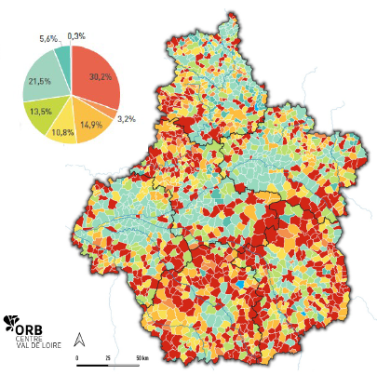
Un hectare artificialisé en plus veut-il dire Un ménage supplémentaire ?
Calcul pour établir cette carte : variation des ménages 2013-2018 divisée par les ha artificialisés pour de l’habitat entre 2013 et 2018.

Slide 12
Un besoin en logements très lié à la variation de la vacance des logements
La situation posée par l’enjeu du Z.A.N n’est donc pas celle d’une croissance démographique globale des territoires, mais plutôt celle d’une bonne adéquation avec les parcours résidentiels de la population dans la ville existante, autrement dit de l’application des principes de l’économie circulaire à la ville.
Selon OTELO (SI évaluation de l’Etat) :
Le critère déterminant pour l’estimation du besoin en logements, pour les 15 années à venir en Centre-Val de Loire, n’est pas la variation démographique, mais la variation de la vacance.
Cela pose la question de la prise en compte -sans spéculation territoriale- du réel dynamisme démographique en région, particulièrement celui des territoires périurbains et ruraux.
Les données étatiques montrent qu’il n’y a pas en région Centre Val de Loire de de territoires en déséquilibre ou de zones de tensions majeures entre l’offre et le besoin en logement

Slide 13
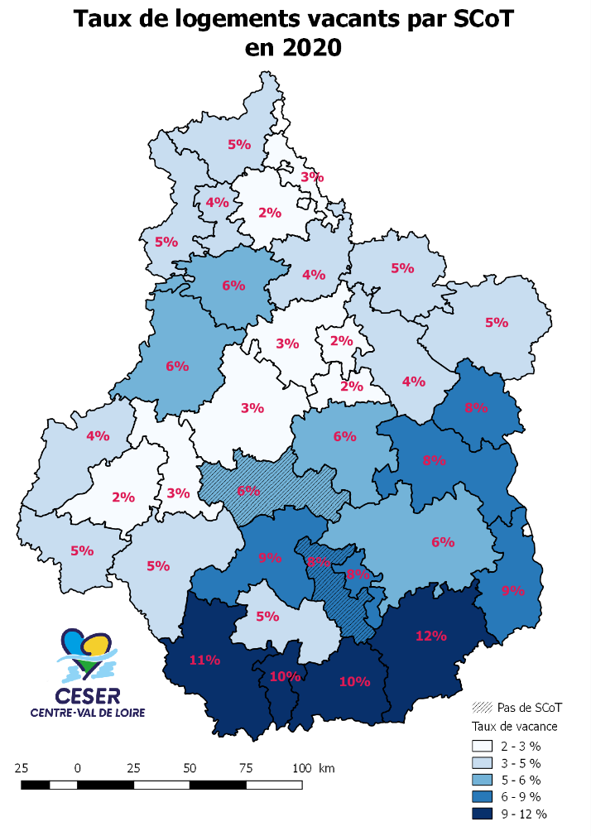
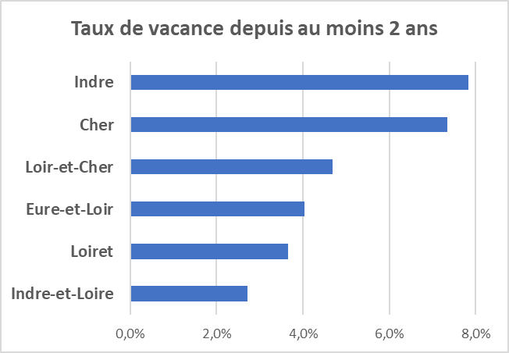
Des possibilités offertes par le parc vacant
Point de vigilance :
Au vu des différences d’âge du parc vacant, les leviers à mettre en place pour remédier à la vacance doivent être adaptés en fonction des territoires de la région.

Slide 14
Des possibilités offertes par les friches urbaines
4 026 ha de friches urbaines en Centre-Val de Loire
Mais 6 967 ha artificialisés en Centre-Val de Loire.
Mal connues
L’artificialisation crée une concurrence avec les friches urbaines, à leur détriment, comme pour les logements vacants.
Comme pour la vacance, les stratégies sont à différencier selon les territoires :
→Penser réhabilitation des friches urbaines avant de consommer des Espaces Naturels Agricoles et Forestiers (ENAF) dans les territoires qui consomment beaucoup d’ENAF,
→Penser « renaturation » des friches urbaines dans ceux qui artificialisent peu.

Slide 15
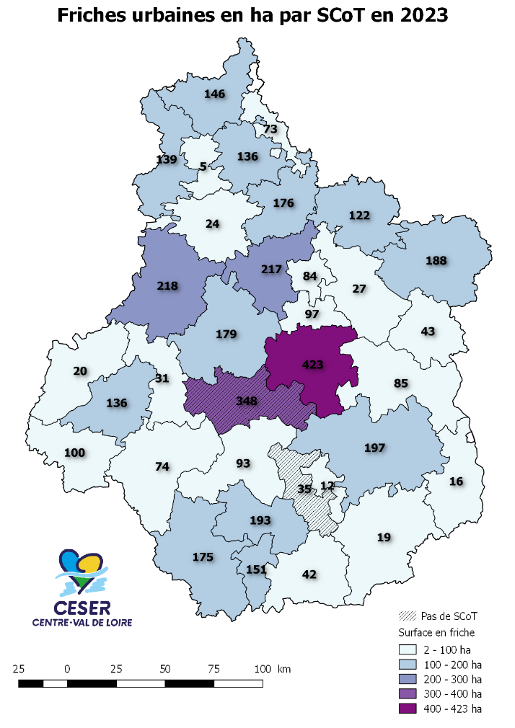
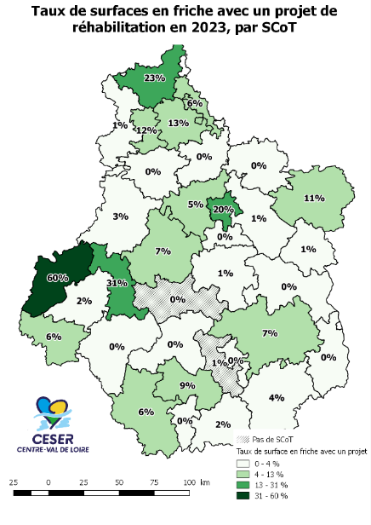
Des possibilités offertes par les friches urbaines

Slide 16
Un potentiel sous utilisé dans le foncier urbanisé récent
  La capacité de densification d’espaces déjà imperméabilisés est généralement peu étudiée ou envisagée :
  Des zones de parking mutables ; des voiries gourmandes en foncier ; mutation d’espaces pavillonnaires à faire évoluer…
  = Des espaces qui peuvent eux aussi être repensés dans une perspective de sobriété foncière et accueillir en partie des nouveaux logements et de nouvelles centralités : en redonnant de la qualité de vie en y incluant des espaces de renaturation.
Elle nécessite :
→ De surmonter les difficultés dans l’écriture des règles des PLU ou des cartes communales
→ Un accompagnement des propriétaires pour acceptabilité et technicité des démarches , exemple : « build in my back yard » (BIMBY).

Slide 17
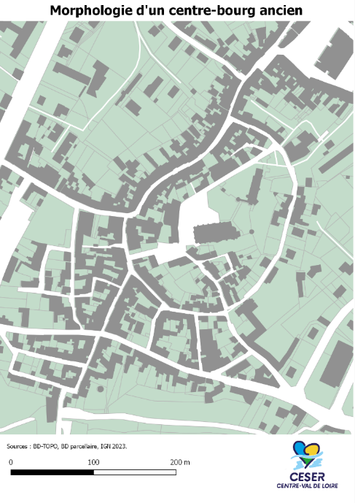
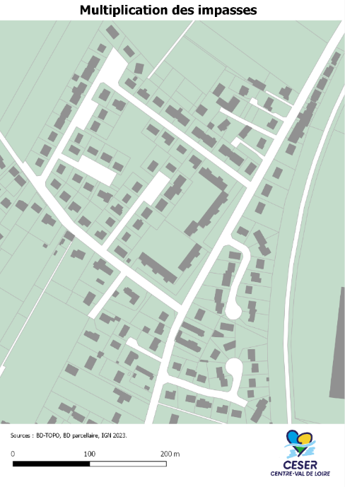
Un potentiel à mieux utiliser dans le foncier urbanisé ?

Slide 18
Des opérations alternatives plus complexes et un manque d’ingénierie ?
Un enjeu majeur du ZAN est de réussir l’accompagnement des élus et des services des petites collectivités.
→ Pour construire avec elles le recyclage et l’ optimisation foncière de leurs zones urbaines existantes : car au-delà de l’apparente complexité de la négociation à plusieurs acteurs, il est possible d’aboutir à des projets dynamisants et attractifs pour la population.
Avec une ALERTE :
→ Les besoins d’aide à l’ingénierie des collectivités, notamment périurbaines et rurales sont très importants.

Slide 19
Des opérations alternatives plus complexes et un manque d’ingénierie?
Une aide à l’ingénierie existe, mais :
→ Avec une offre (trop) multiple
→ Peu visible ou présente sur l’ensemble des territoires de la région. Elle nécessite d’être plus transversale et coordonnée.
Les agences d’urbanisme, les établissements publics fonciers locaux ne couvrent pas à ce jour l’ensemble des territoires régionaux, les Conseils d’architecture, d’urbanisme et de l’environnement (CAUE) restent peu connus …
→Nécessité de plus de transversalité , couverture territoriale et de coordination.

Slide 20
Des opérations alternatives plus complexes et un manque d’ingénierie ?
Constat :
- Les collectivités qui ont déjà un projet et savent structurer leur stratégie ont un avantage
- Faute de support adapté, les autres collectivités choisissent par défaut d’aménager leur territoire par des lotissements en extension.
→ Tendance à ce que ce soit toujours les mêmes territoires qui bénéficient des aides car ils ont les ressources pour aller chercher une contractualisation ou monter un dossier d’appel à projet, et sont alors clairement identifiés par l’Etat comme en ayant besoin.

Slide 21
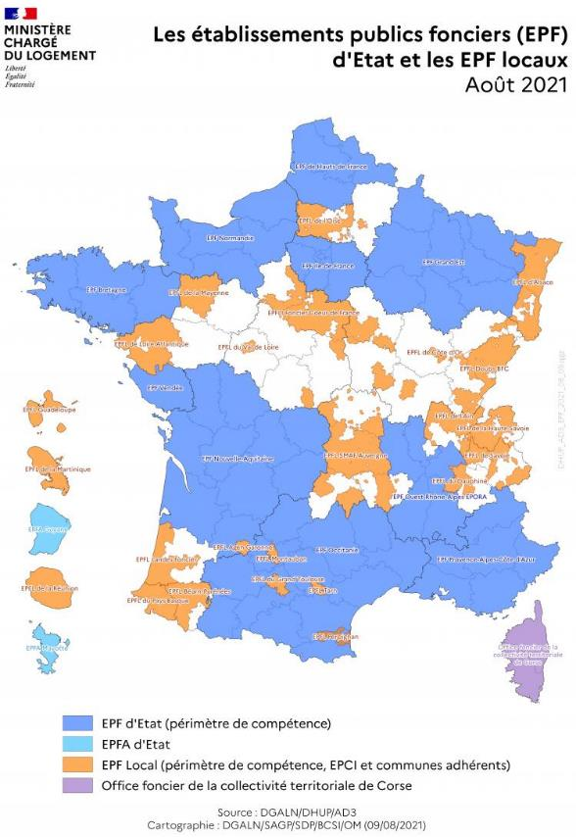
Exemple de l’Etablissement Public Foncier ?

Slide 22
Préconisations pour ouvrir les possibles de réussites de la ZAN
Vers un nouveau récit : des villes et de villages qui se recyclent pour accueillir des logements en compatibilité avec la dynamique démographique, et avec des solutions respectueuses de la biodiversité et aidant à lutter contre le changement climatique.
Mieux accompagner l’ensemble des collectivités en ingénierie : créer une Société Publique Locale régionale (SPL) d’aide à l’ingénierie pour le recyclage urbain, volet logement*
Monter en compétence sur les nouvelles possibilités : Renforcer la formation initiale et continue / créer des spécialisations en « recyclage urbain – Promouvoir la création d’une école d’architecture en Région
Couvrir tous les territoires par un établissement public foncier
S’appuyer sur des principes essentiels à la requalification des espaces construits et à la sobriété foncière = lier les opérations de logements : aux impératifs environnementaux / à la proximité des activités économique / à la planification des offres de mobilité

Slide 23
… suite préconisations…
Prendre le temps et se donner les moyens d’analyser son territoire pour établir une stratégie d’action pour le logement économe de l’espace
Réussir pleinement une mobilisation du parc vacant *
Multiplier la réhabilitation des friches urbaines clé en main
Se doter d’outils pour une densification raisonnée : expérimenter de nouvelles formes urbaines
En cas d’extension les envisager de façon novatrice : compactes et intégrées aux fonctionnalités écologiques*
Se donner les moyens de désartificialiser / renaturer pour atteindre l’objectif « 0 »
Appel à une réforme nationale fiscale favorisant la sobriété foncière

Slide 24

Ces préconisations sont détaillées via des fiches et exemples inspirants
Préconisation : xxxx
Objectifs
Qui
Actions
Evaluation
Exemple inspirant
xxxx

Slide 25
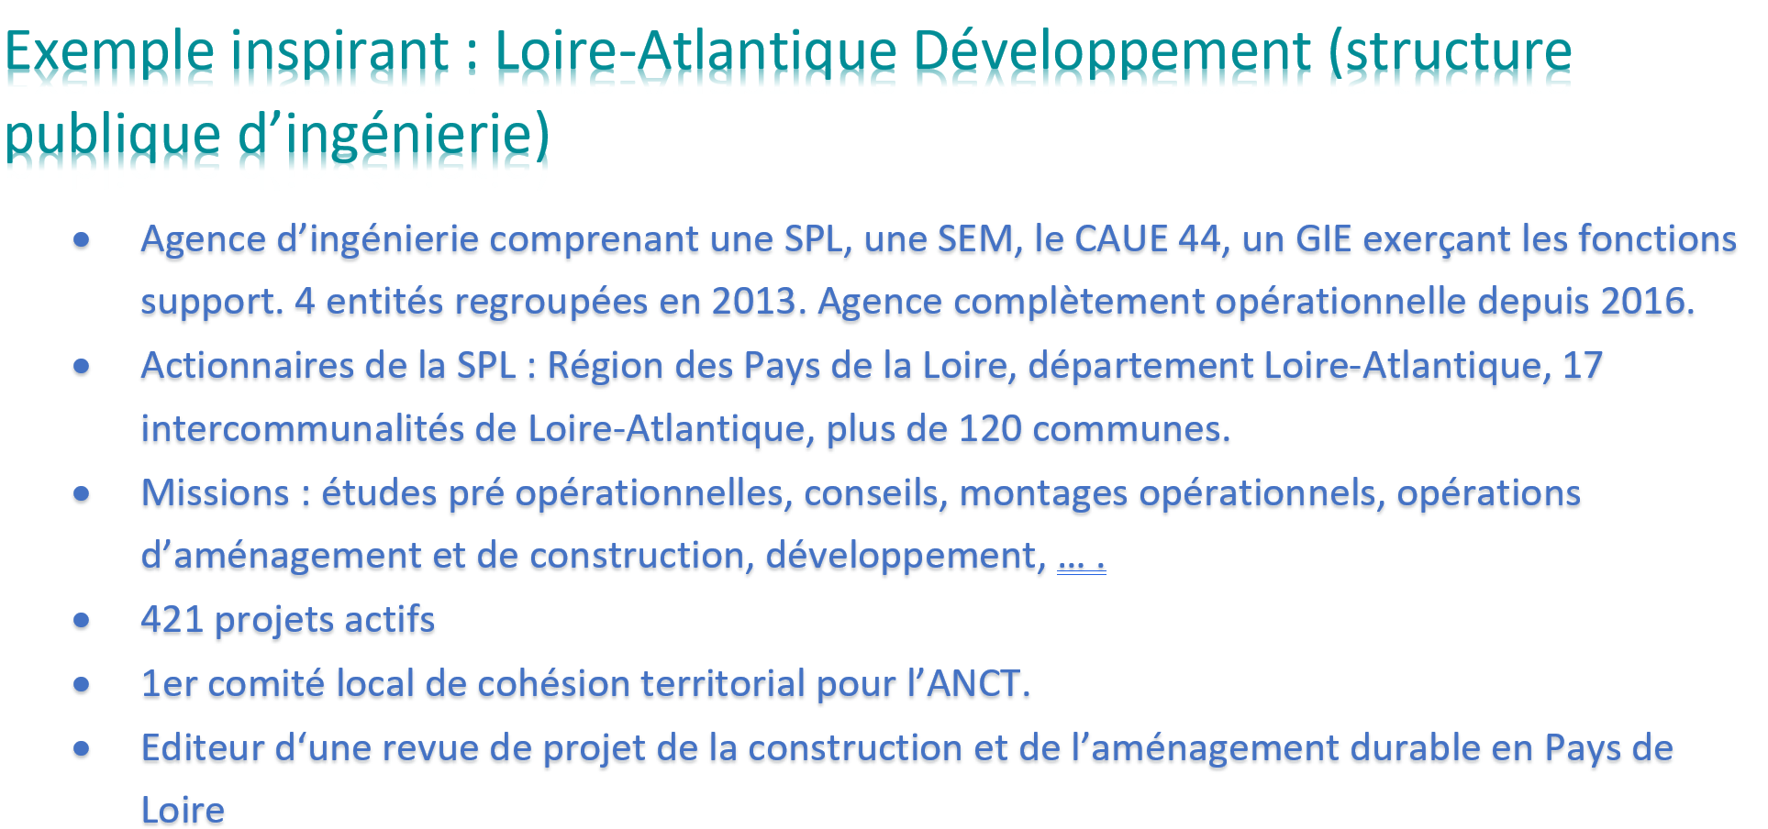

Des préconisations via des fiches et exemples inspirants

Slide 26
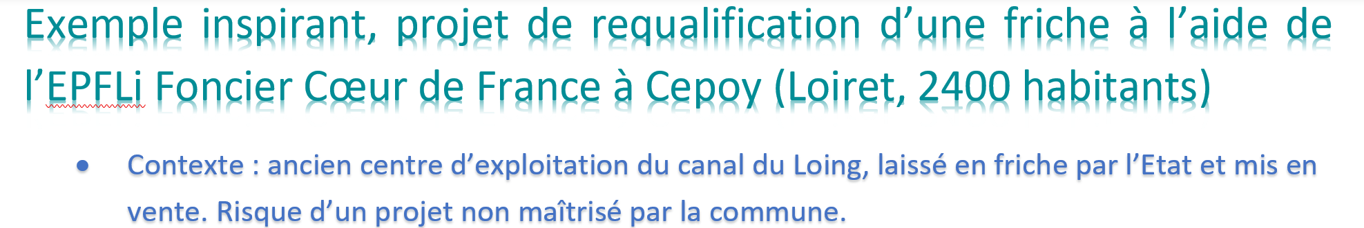
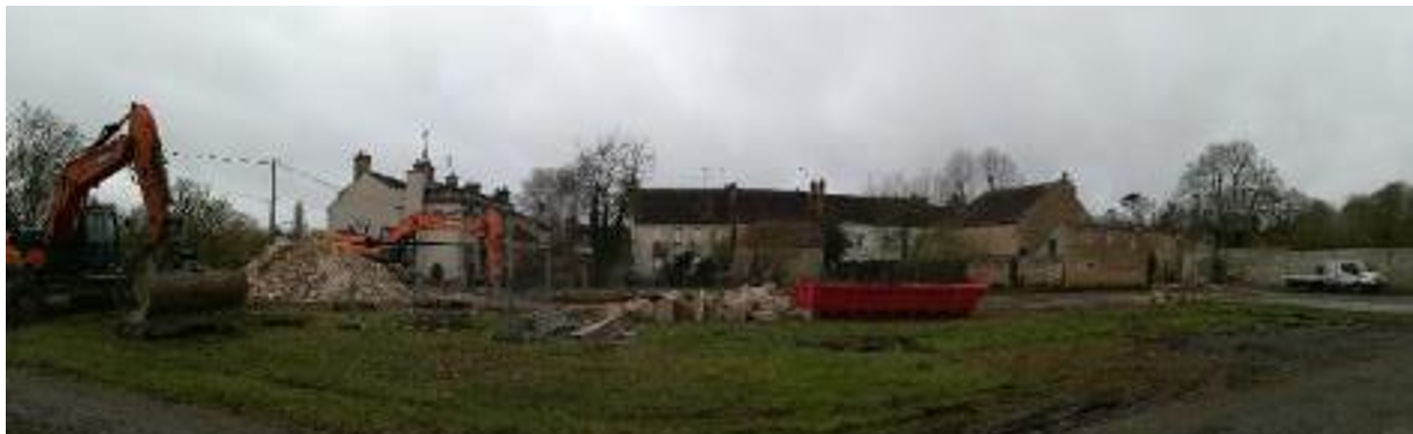
Des préconisations via des fiches et exemples inspirants

Slide 27
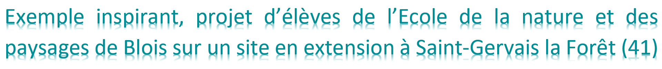
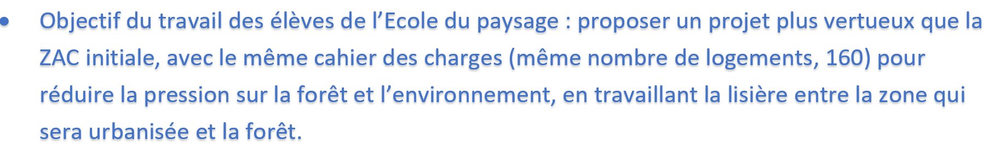
Des préconisations via des fiches et exemples inspirants

Slide 28
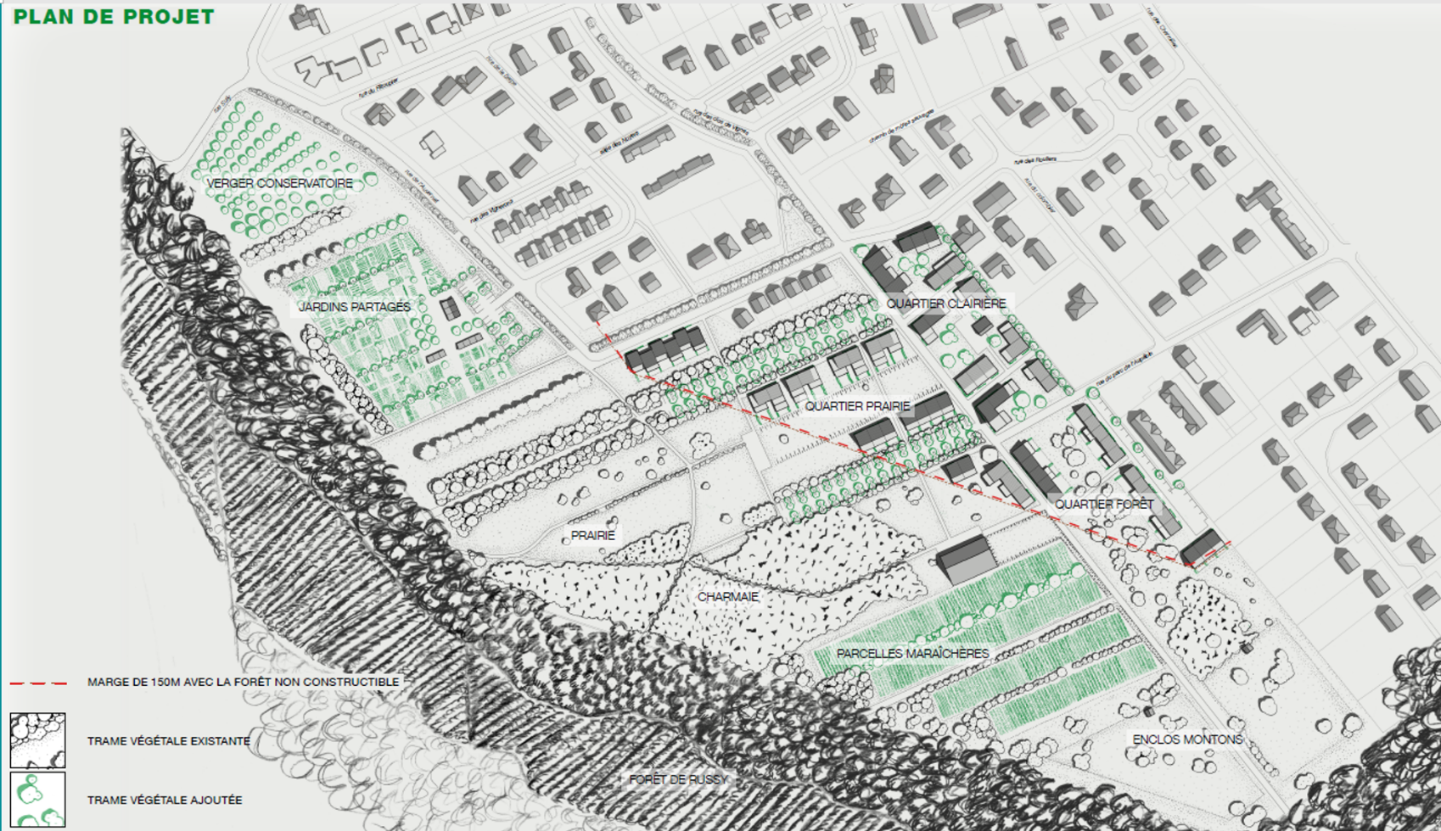
Des préconisations via des fiches et exemples inspirants

Slide 29
CONCLUSIONS / PERSPECTIVES
Une clé de réussite est bien de nouveaux processus décisionnels tendant vers un mieux-être dans l’intérêt de tous :
→ en stoppant durablement d’autres processus anciens, consommateurs d’espaces, mais aussi amplificateurs des conséquences du changement climatique.
au regard des préconisations présentées, les politiques publiques et les collectivités, dont la Région, ont aussi une urgente responsabilité :
→ en promouvant ces solutions pour faire muter les prises de décisions, afin d’en favoriser fortement la montée en compétence, l’ingénierie et le financement.

